Slide 1
برنامه سازی پیشرفته (ساختارهاي كنترلي)
صادق اسکندری - دانشکده علوم ریاضی، گروه علوم کامپیوتر
eskandari@guilan.ac.ir

Slide 2
ساختارهاي كنترلي
یک ساختار کنترلی، دستوری است که روند اجرای سایر دستورالعمل های برنامه را مشخص می کند.
if
تصمیم (Decision)
ساختارهای کنترلی مورد نیاز در هر زبان برنامه نویسی
while, for
تکرار (Repetition )
break, continue, return
پرش (Jump)

Slide 3
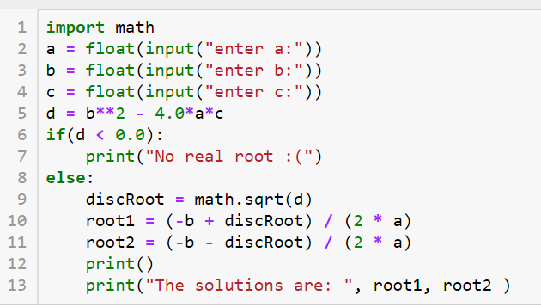
ساختارهاي كنترلي
if condition:
body
else:
else_body
ساختار کلی:
مثال: محاسبه ریشه های معادله درجه دوم

Slide 4
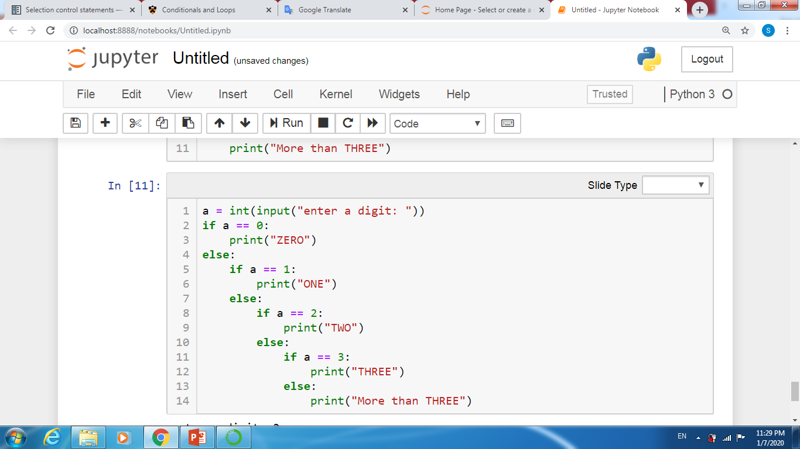
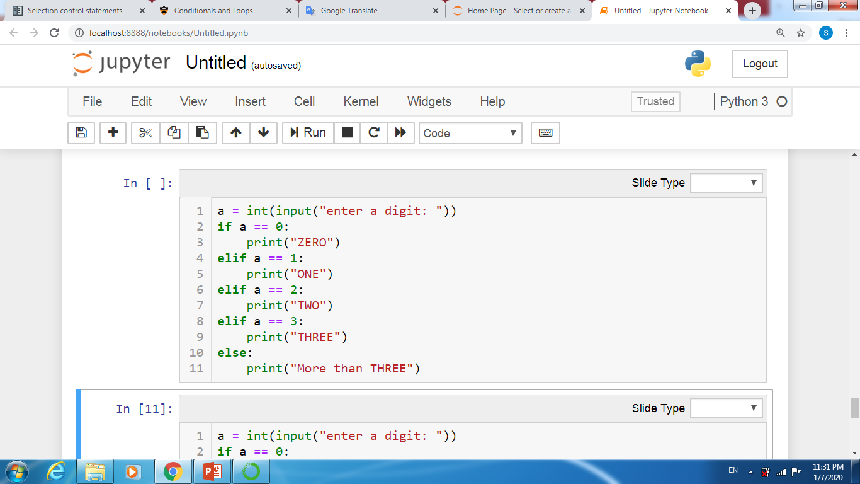
ساختارهاي كنترلي: ساختار تصميم
استفاده از elif
(معادل switch در زبان C++)
if های تودرتو

Slide 5
ساختارهاي كنترلي: ساختار تكرار
while condition:
body
تکرار بر اساس شرط
for var in sequence:
body
تکرار با تعداد گام مشخص

Slide 6
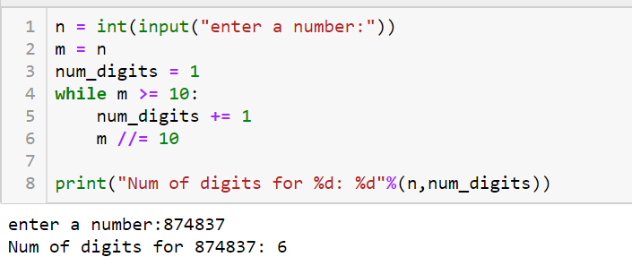
ساختارهاي كنترلي: ساختار تكرار
مثال: برنامه ای بنویسید که عددی را از ورودی گرفته و تعداد ارقام آن را محاسبه کند.

Slide 7
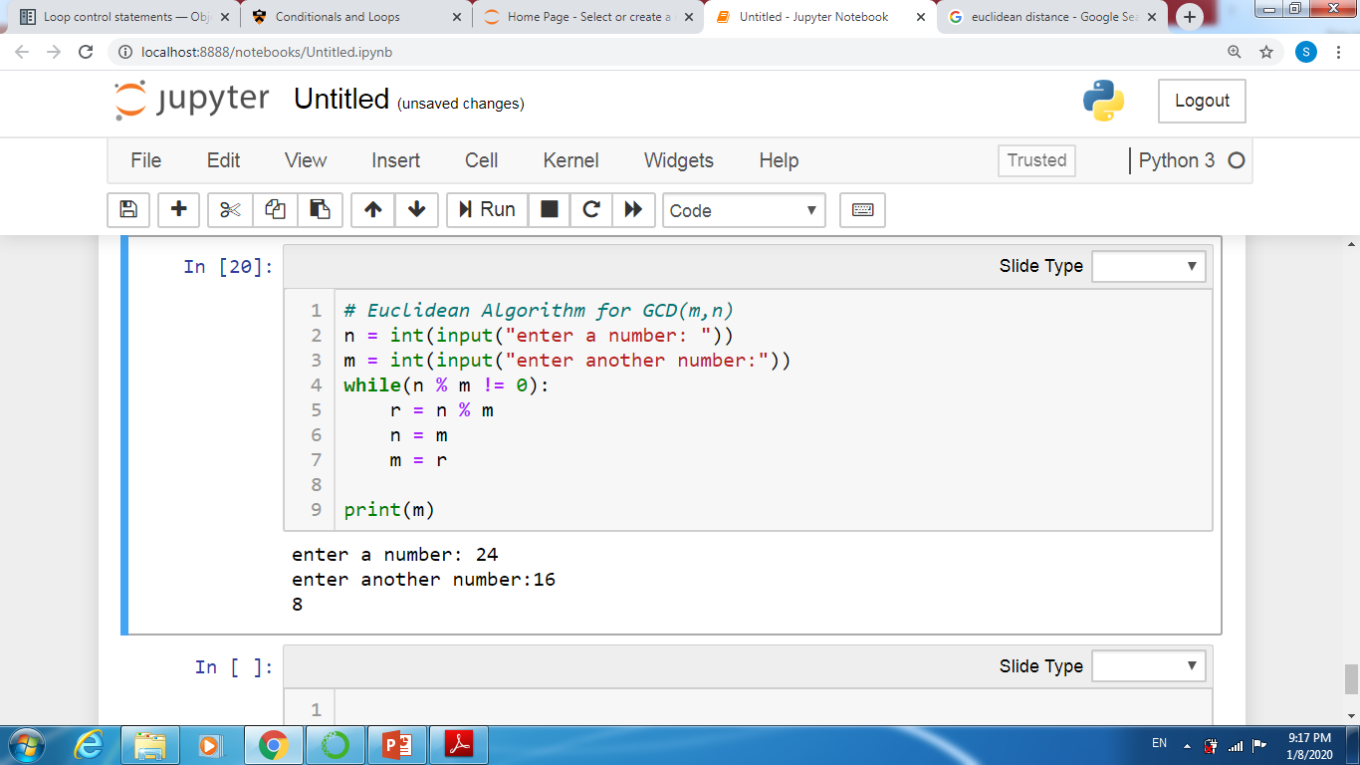
ساختارهاي كنترلي: ساختار تكرار
مثال: برنامه ای بنویسید که دو عدد را از ورودی دریافت کرده و بزرگترین مقسوم علیه مشترک آنها را محاسبه کند.

Slide 8
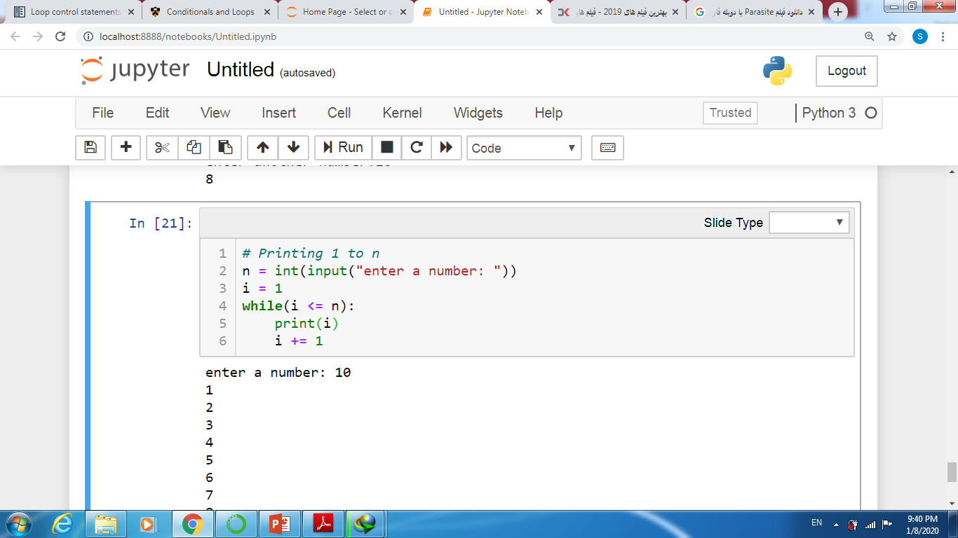
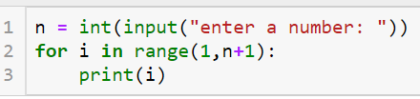
ساختارهاي كنترلي: ساختار تكرار
مثال: برنامه ای بنویسید که عدد n را از ورودی گرفته و از 1 تا n را چاپ کند.
تعداد دفعات اجرا مشخص است ☺☺

Slide 9
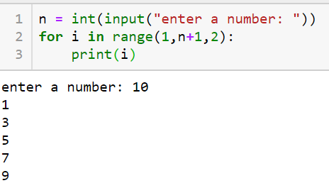
ساختارهاي كنترلي: ساختار تكرار
مثال: برنامه ای بنویسید که عدد n را از ورودی گرفته و اعداد فرد از 1 تا n را چاپ کند.

Slide 10
ساختارهاي كنترلي: ساختارهای پرش
ساختارهای کنترلی پرش در پایتون کاملاً مشابه ساختارهای کنترلی پرش در زبانهای C++ و جاوا عمل می کنند.

Slide 11
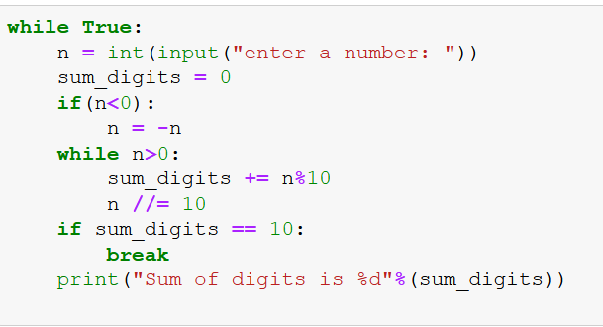
ساختارهاي كنترلي: ساختارهای پرش
مثال: برنامه ای بنویسید که تعدادی عدد را از کاربر دریافت کرده و مجموع ارقام آنها را محاسبه کند. این کار باید تا زمانی ادامه یابد که مجموع ارقام برابر 10 نباشد.

Slide 12
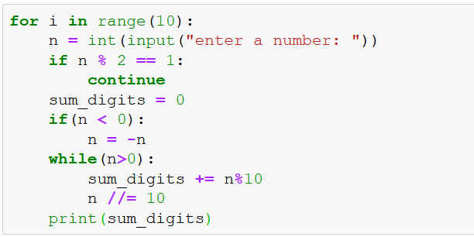
ساختارهاي كنترلي: ساختارهای پرش
مثال: برنامه ای بنویسید که تعداد 10 عدد را از کاربر دریافت کرده و مجموع ارقام اعداد زوج از این 10 عدد را چاپ کند.

